Slide 1




eMark
SMART TRIP PLANNING
Notes:
Bonsoir. Je m’appele Pavel Arapov, j’aimrais vous presenter le projet eMark. Au debut, je voudrais vous presente notre equipe.

Slide 2
Team
Pavel ARAPOV
PhD student – I3S/CNRS – Wimmics Team (Semantic Web)
Ahmad ASSAF
PhD student EURECOM / Researcher at SAP
Zide MENG
PhD student – INRIA – Wimmics Team (Semantic Web)
Notes:
Nous avoins travaille 3 sur le projet: Ahmad ASSAF, Zide MENG et moi, Pavel Arapov.

Slide 3
Trip
Destination and Duration (ex: Nice, 5 days)
What to visit during the trip and how to save these locations (poi, hotel, restaurant etc.)?
Planning your trip with your friends?
Existing solutions – Google Maps? Mappy?... Notepad?
Notes:
J’imagine, que tous le monde ici a recontre la problem du planification une voyage. Vous avez normalment la date pour allez, le nome de ville et la duree du voyage. Et ca commence a partir de une gare, or un aeroport et vers un hotel, un restaurant pour dinner etc. Bien sure, il faut trouver les liue interesant a visite. Comme la resultat, on devrais sauver ce circuite.
Et la pire, si vous devez tous ca faire ensemble avec vos amis or vos collegues.
Les solutions existant – Google Maps pour envoie l’adress, Notepad – avec le circuite?

Slide 4
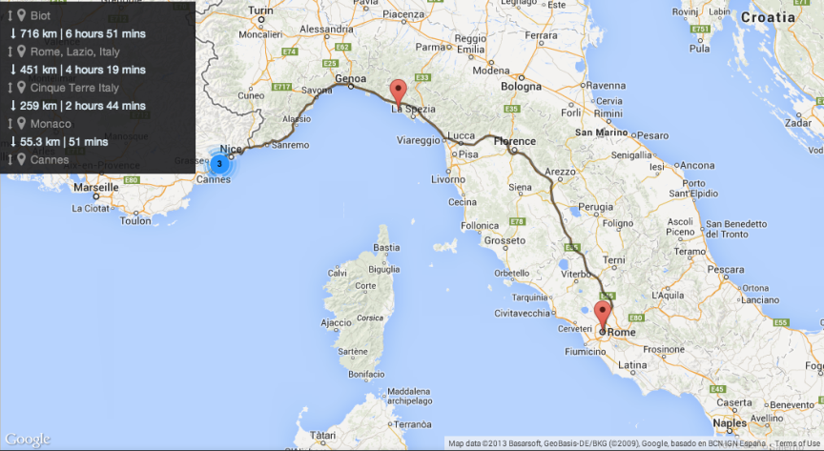
Solution - eMark
Notes:
Nous vous proposons le solution – eMark. Les trajet “smart” .

Slide 5






Data sources
OpenData
Orange: Wifi HotSpots, Boutiques
Nice: Hotels, Restaurants
Biot: Business, Restaurants
Antibes: WC
Facebook Pages
Foursquare Venues
Google Places
DBPedia (Wikipedia)
Notes:
On a importe les donnes ouvert et on utilise des sources comme Facebook, Foursquare, Google Places, DBPedia

Slide 6
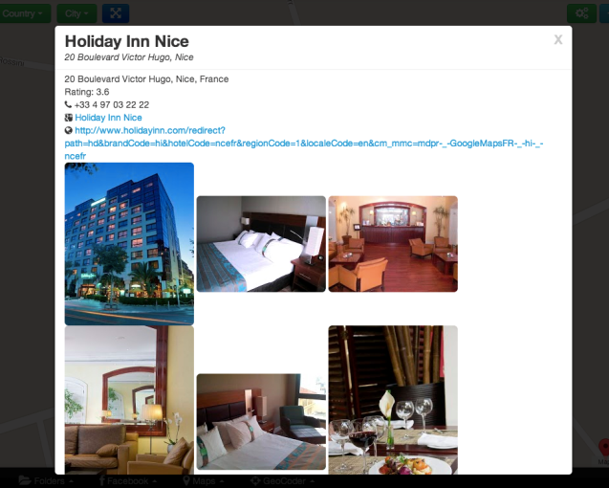
View of a place
Notes:
C’est meiux d’avoir une page de liue avec l’ensemble d’information.

Slide 7
Be SMART - use eMark
Trip planning
Place your emark
Clone existing emarks
Add notes
Points Of Interest from different data sources
Explore mode
Transport, Directions, Time estimation
Personal/Shared/Public Folders – different access rights
Export your plan to GPS navigator
Yours and your friends activity from Facebook
Notes:
eMark propose de faire le point sur la carte avec l’information attache, clone les mark existant – par example des Wifi HotSpots d’Orange, faire le notes personelle.
Explore mode vous permez d’avoir un vue de POI sur un position. On calcule a partir de transport et la distance entre les point l’esimation de temps de displacement.

Slide 8
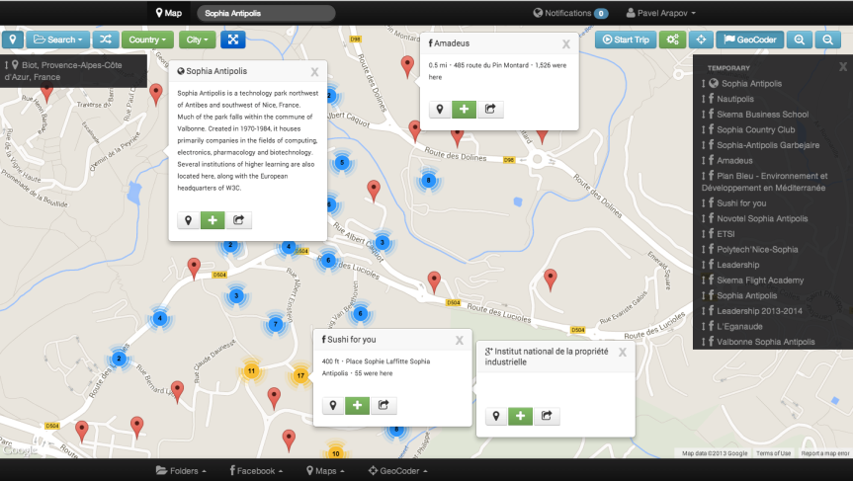
Explore Mode
Notes:
Voila, l’example d’explore mode a cote de nous – Sophia Antipolis.

Slide 9
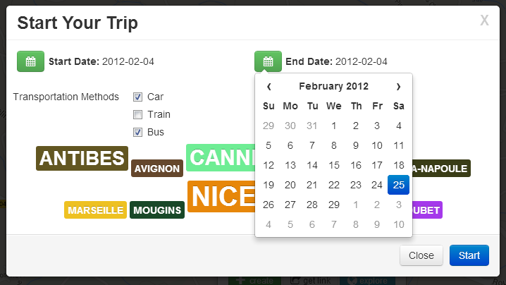
Thank you for your attention
eMark

